Slide 1
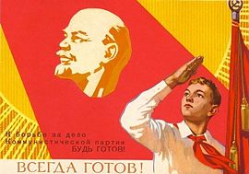
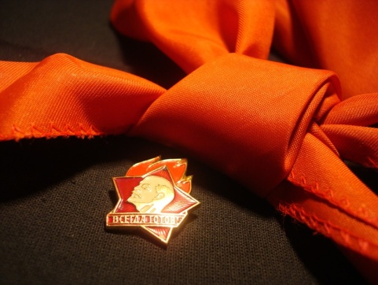
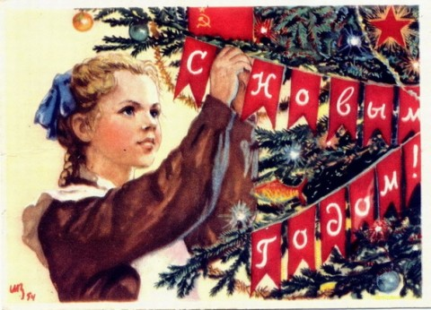
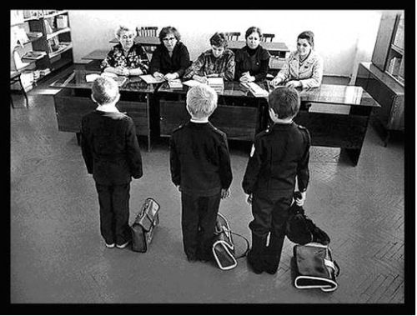
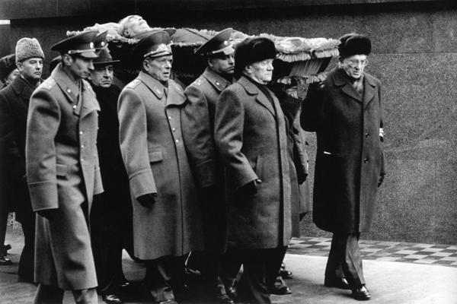
Эпоха «Застоя» глазами наших родителей

Slide 2
Вопросы
« Когда вы родились? Сколько вам было лет в эпоху «Застоя»?»
« Свидетелем каких событий в период «Застоя» вы были лично?»
« Как сегодня оцениваете тот период нашей истории? Хотелось бы вам, например, туда вернуться? Что из прошлого вы бы взяли в нашу сегодняшнюю жизнь?»

Slide 3
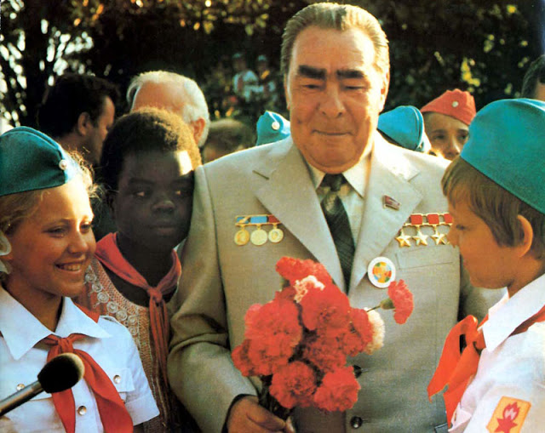
1. В основном, возраст респондентов колеблется от 9 до 23 лет, с 1962-1972. В этот период наши родители были еще детьми или проживали свою юность.

Slide 4
2.
Смерть Брежнева, отмена занятий в школе, показ похорон по TV
Олимпиада в 1980 году
Демонстрации на 1 мая
Детско-юношеские организации
Бесплатные образование, медицина, здравоохранение, путевки
Свободное перемещение по республикам СССР
Строительство БАМ (Байкало-Амурская магистраль)
Обеспечение людей бесплатным жильем, работой
Спокойствие и комфорт
Уверенность в завтрашнем дне
Проверки во всех развлекательных местах в рабочее время
Афганская война
Большие очереди в магазинах
Плакаты на зданиях «Слава КПСС»
Книга «Поднятая целина» Брежнева, её конспектирование
Холодная война с блоком НАТО

Slide 5
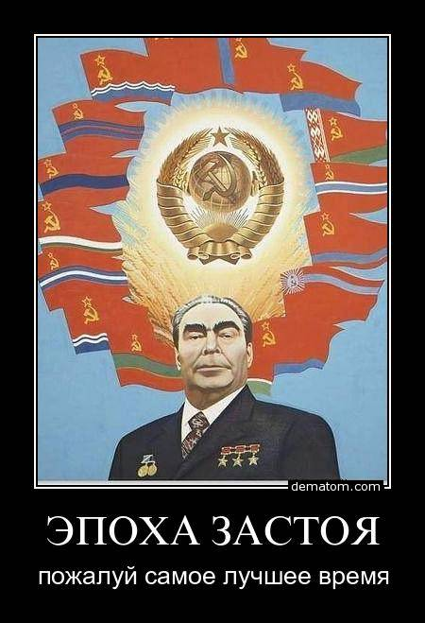
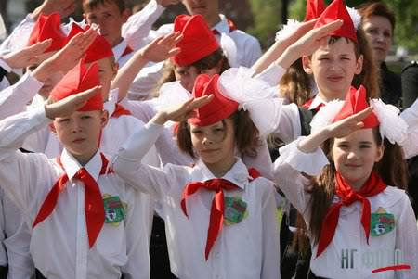
3.
Детские организации
Система образования
Бесплатное здравоохранение
Обеспечение жильем, работой, зарплатой
Развитие патриотизма и нравственности
Вернуть все то, что было в 1964-1985, но разрешить частную собственность

